Slide 2
【高考帮·化学】专题十 氮及其化合物
专题十 氮及其化合物

Slide 3
目录
CONTENTS
考情精解读
考纲要求
命题规律
命题分析预测
知识体系构建
A考点帮•知识全通关
考点1 氮气及氮的氧化物
考点2 氨和铵盐
考点3 硝酸

Slide 4
B方法帮•素养大提升
方法1 氮的氧化物与O₂、H₂O反应的相关计算
方法2 氨的实验室制法
方法3 金属与HNO₃反应的规律和相关计算
微课9 喷泉实验
C考法帮•考向全扫描
考向1 氨和铵盐的性质
考向2 结合环保问题考查氮及氮的化合物的性质

Slide 5
考情精解读
考纲要求
命题规律
命题分析预测
知识体系构建

Slide 6
考纲要求
1.了解常见非金属元素(N)单质及其重要化合物的制备方法,掌握其主要性质及其应用。
2.了解常见非金属元素(N)单质及其重要化合物对环境的影响。
3.以上各部分知识的综合应用

Slide 7
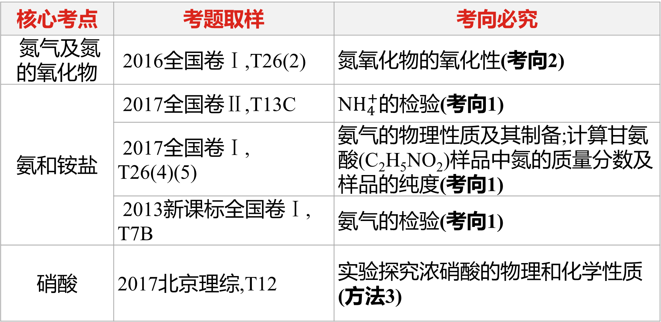
命题规律
核心考点 | 考题取样 | 考向必究
氮气及氮的氧化物 | 2016全国卷Ⅰ,T26(2) | 氮氧化物的氧化性(考向2)
氨和铵盐 | 2017全国卷Ⅱ,T13C | N$H_{4}^{+}$的检验(考向1)
 | 2017全国卷Ⅰ, T26(4)(5) | 氨气的物理性质及其制备;计算甘氨酸(C₂H₅NO₂)样品中氮的质量分数及样品的纯度(考向1)
 | 2013新课标全国卷Ⅰ, T7B | 氨气的检验(考向1)
硝酸 | 2017北京理综,T12 | 实验探究浓硝酸的物理和化学性质(方法3)

Slide 8
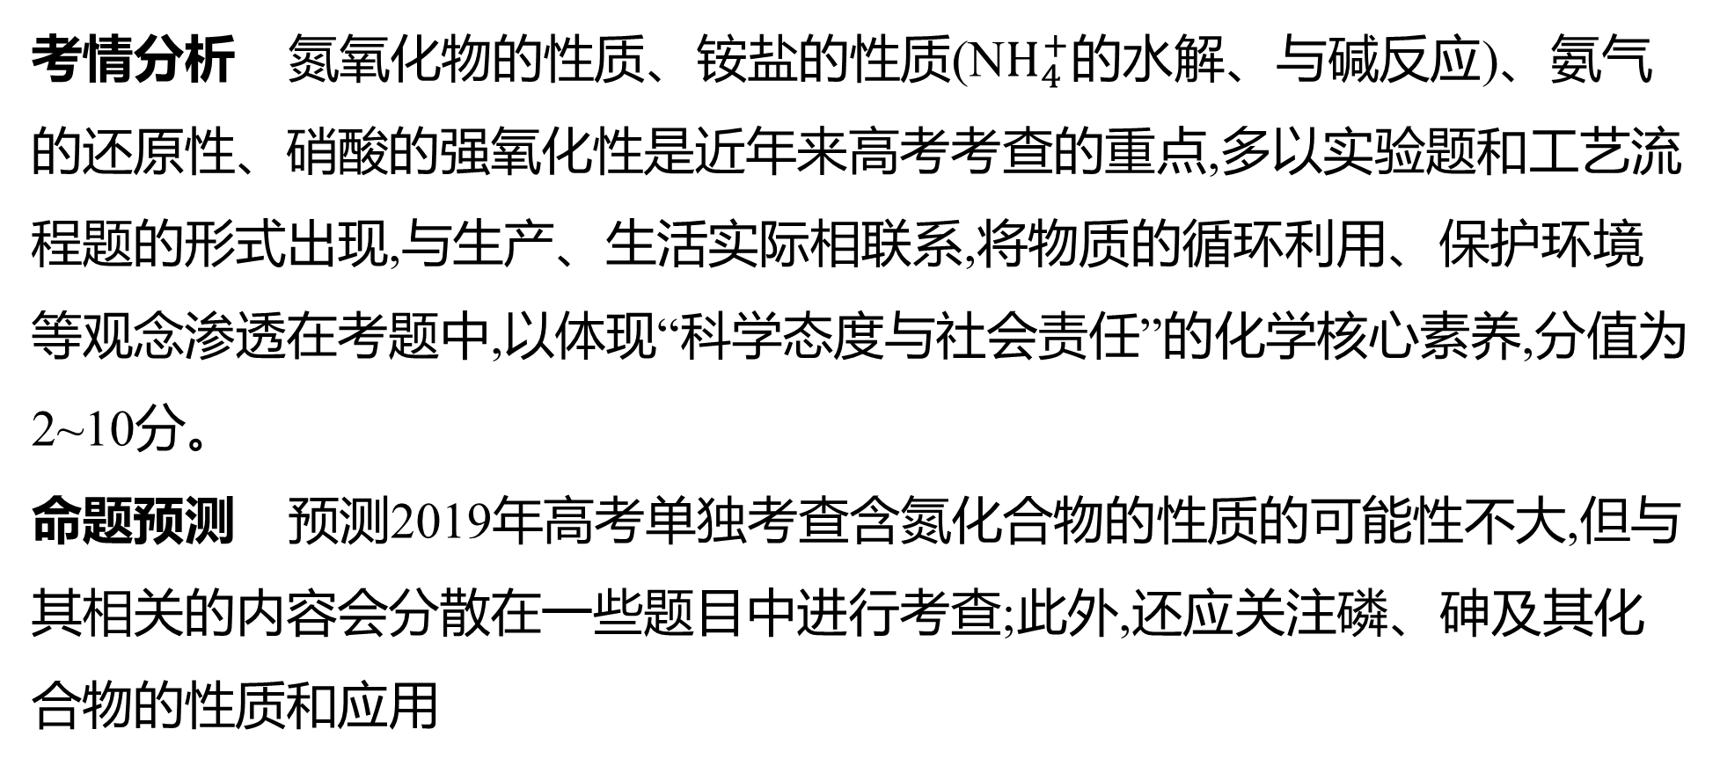
命题分析预测
考情分析 氮氧化物的性质、铵盐的性质(N$H_{4}^{+}$的水解、与碱反应)、氨气的还原性、硝酸的强氧化性是近年来高考考查的重点,多以实验题和工艺流程题的形式出现,与生产、生活实际相联系,将物质的循环利用、保护环境等观念渗透在考题中,以体现“科学态度与社会责任”的化学核心素养,分值为2~10分。
命题预测 预测2019年高考单独考查含氮化合物的性质的可能性不大,但与其相关的内容会分散在一些题目中进行考查;此外,还应关注磷、砷及其化合物的性质和应用

Slide 9
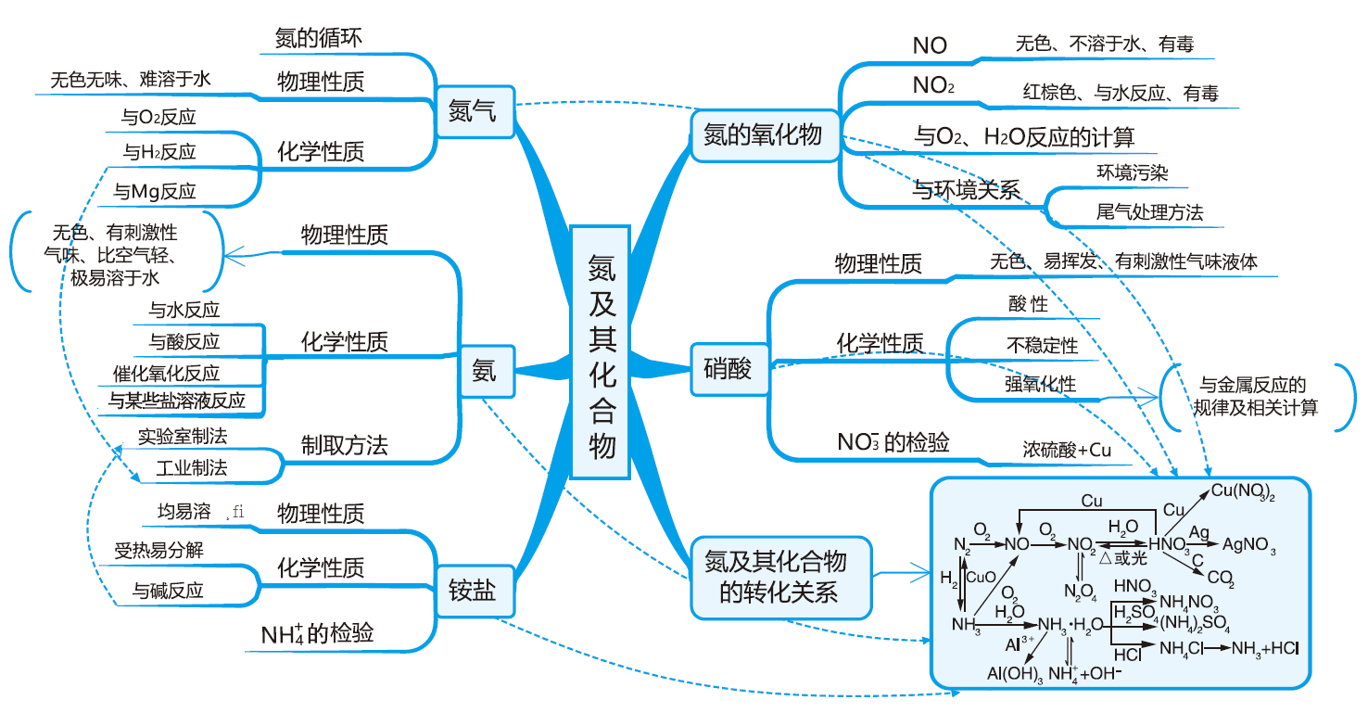
知识体系构建

Slide 10
A考点帮•知识全通关
考点1 氮气及氮的氧化物
考点2 氨和铵盐
考点3 硝酸

Slide 11
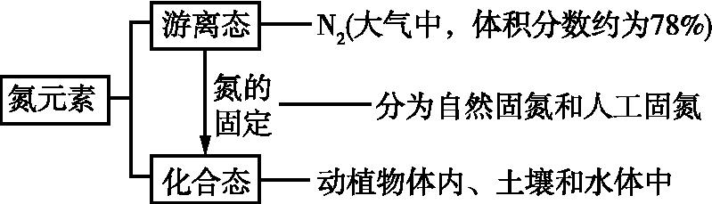
考点1 氮气及氮的氧化物（重点）
1.氮气
(1)氮元素在自然界中的存在形式和氮的固定

Slide 12



化学专题十 氮及其化合物
(2)氮气的性质
物理性质 | 无色无味,难溶于水,密度比空气的稍小
分子结构 | 电子式为∶N︙︙N∶,结构式为N≡N
化学性质 | 与O₂反应 | N₂+O₂ 2NO
 | 与H₂反应 | N₂+3H₂ 2NH₃
 | 与Mg反应 | N₂+3Mg Mg₃ N₂
用途 | 作保护气;医疗上用作冷冻麻醉剂;合成氨等

Slide 13
化学专题十 氮及其化合物
2.氮的氧化物
(1)氮的氧化物
氮有多种价态的氧化物:N₂O、NO、N₂O₃、NO₂、N₂O₄、N₂O₅等。
注意
N₂O₃和N₂O₅是酸性氧化物,而N₂O、NO、NO₂、N₂O₄均不是酸性氧化物。

Slide 14

化学专题十 氮及其化合物
(2)NO与NO₂
氮的氧化物 |  | NO | NO₂
物理 性质 | 颜色 | 无色 | 红棕色
 | 溶解性 | 不溶于水 | 易溶于水
化学 性质 | 毒性 | 有毒 | 有毒
 | 与O₂反应 | 2NO+O₂ 2NO₂
 | 与H₂O反应 |  | 3NO₂+H₂O 2HNO₃+NO
 | 与O₂、H₂O 反应 | 4NO+3O₂+2H₂O 4HNO₃ | 4NO₂+O₂+2H₂O 4HNO₃

Slide 15
化学专题十 氮及其化合物
[续表]
氮的氧化物 | NO | NO₂
实验室制法 | 3Cu+8HNO₃(稀) 3Cu(NO₃)₂+ 2NO↑+4H₂O,只能用排水法收集 | Cu+4HNO₃(浓) Cu(NO₃)₂+2NO₂↑+2H₂O,只能用向上排空气法收集
与人体、环 境的关系 | ①与血红蛋白结合使人中毒; ②转化成NO₂形成酸雨、光化学烟雾 | 形成酸雨、光化学烟雾

Slide 16

化学专题十 氮及其化合物
特别提醒
1.NO₂虽然能与水反应生成HNO₃,但不是硝酸的酸酐。NO₂既有氧化性又有还原性,但以氧化性为主,如NO₂能使湿润的淀粉-碘化钾试纸变蓝。
2.NO₂气体存在平衡:2NO₂ N₂O₄,故常温时没有纯净的NO₂或N₂O₄气体。

Slide 17

化学专题十 氮及其化合物
(3)氮氧化物对环境的污染及其防治
①氮的氧化物都是有毒气体,都是大气污染物。
②空气中的NO₂等是造成光化学烟雾的主要因素。
③空气中的NO、NO₂主要来源于煤和石油的燃烧、汽车尾气、硝酸工厂的废气等。
④常见的NO_{x}尾气处理方法
a.碱液吸收法:NO₂、NO的混合气体能被足量烧碱溶液完全吸收的条件是n(NO₂)≥n(NO)。一般适用于工业尾气中NO_{x}的处理。
2NO₂+2NaOH NaNO₃+NaNO₂+H₂O
NO₂+NO+2NaOH 2NaNO₂+H₂O
b.催化转化:在催化剂、一定温度下,NO_{x}可与氨反应转化为无毒气体(N₂)和H₂O或与CO反应转化为无毒气体(N₂和CO₂)。一般适用于汽车尾气的处理。

Slide 18


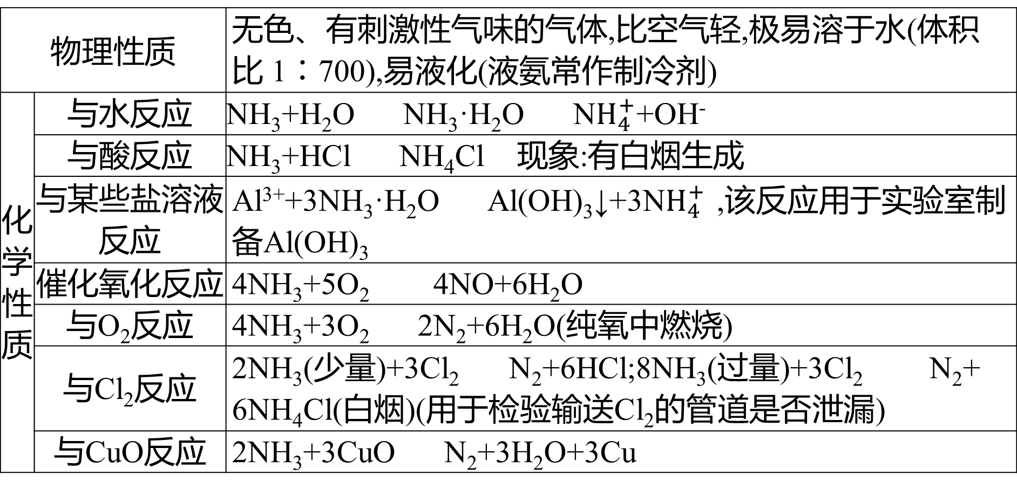
考点2 氨和铵盐（重点）
1.氨的性质、制备和用途
物理性质 |  | 无色、有刺激性气味的气体,比空气轻,极易溶于水(体积比 1∶700),易液化(液氨常作制冷剂)
化学 性质 | 与水反应 | NH₃+H₂O NH₃·H₂O N$H_{4}^{+}$+OH⁻
 | 与酸反应 | NH₃+HCl NH₄Cl 现象:有白烟生成
 | 与某些盐溶液反应 | Al³⁺+3NH₃·H₂O Al(OH)₃↓+3N$H_{4}^{+}$ ,该反应用于实验室制备Al(OH)₃
 | 催化氧化反应 | 4NH₃+5O₂ 4NO+6H₂O
 | 与O₂反应 | 4NH₃+3O₂ 2N₂+6H₂O(纯氧中燃烧)
 | 与Cl₂反应 | 2NH₃(少量)+3Cl₂ N₂+6HCl;8NH₃(过量)+3Cl₂ N₂+ 6NH₄Cl(白烟)(用于检验输送Cl₂的管道是否泄漏)
 | 与CuO反应 | 2NH₃+3CuO N₂+3H₂O+3Cu

Slide 19


化学专题十 氮及其化合物
[续表]
制取 方法 | 实验室制法 | 2NH₄Cl+Ca(OH)₂ CaCl₂+2NH₃↑+2H₂O (固体+固体 气体)
 |  | NH₃·H₂O(浓氨水) NH₃↑+H₂O CaO+NH₃·H₂O(浓) Ca(OH)₂+NH₃↑
 | 工业制法 | N₂+3H₂ 2NH₃
用途 |  | (1)制造硝酸、铵盐;(2)用作制冷剂

Slide 20

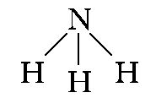
化学专题十 氮及其化合物
规律总结
1.氨的电子式为 ,结构式为 ,分子构型为三角锥形。 2.氨是中学阶段所学的唯一的碱性气体,能使湿润的红色石蕊试纸变蓝,这一点在推断题中可作为解题的突破口。

Slide 21

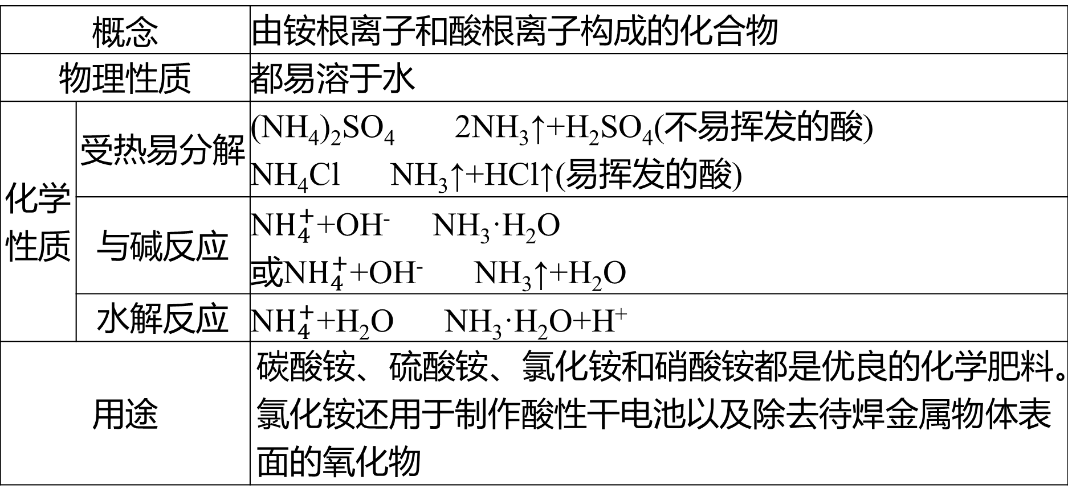
化学专题十 氮及其化合物
2.铵盐
(1)铵盐的性质与用途
概念 |  | 由铵根离子和酸根离子构成的化合物
物理性质 |  | 都易溶于水
化学性质 | 受热易分解 | (NH₄)₂SO₄ 2NH₃↑+H₂SO₄(不易挥发的酸) NH₄Cl NH₃↑+HCl↑(易挥发的酸)
 | 与碱反应 | N$H_{4}^{+}$+OH⁻ NH₃·H₂O 或N$H_{4}^{+}$+OH⁻ NH₃↑+H₂O
 | 水解反应 | N$H_{4}^{+}$+H₂O NH₃·H₂O+H⁺
用途 |  | 碳酸铵、硫酸铵、氯化铵和硝酸铵都是优良的化学肥料。氯化铵还用于制作酸性干电池以及除去待焊金属物体表面的氧化物

Slide 22
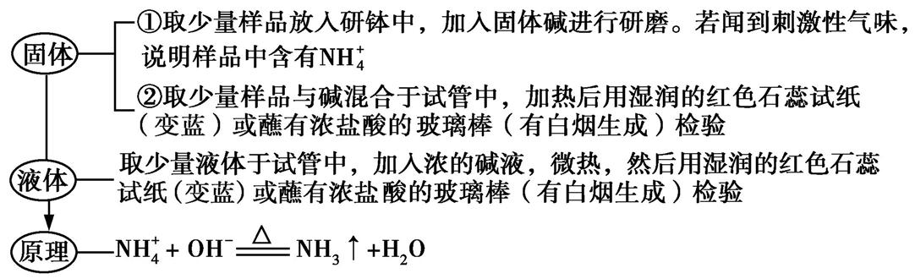
化学专题十 氮及其化合物
(2)N$H_{4}^{+}$的检验

Slide 23
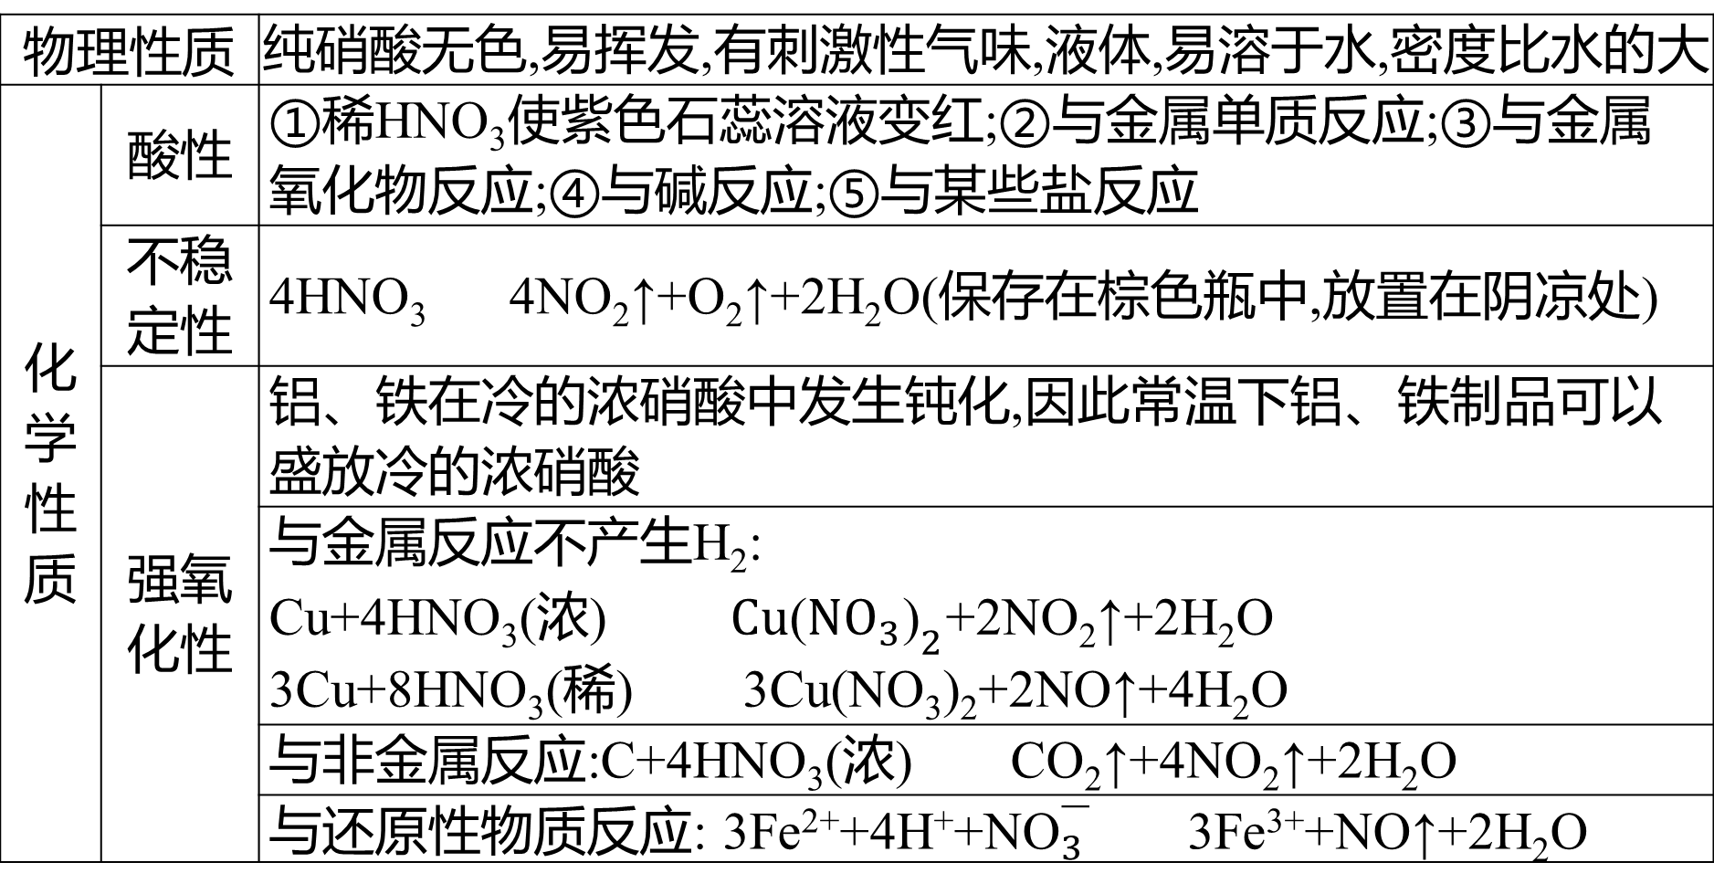
考点3 硝酸（重点）
物理性质 |  | 纯硝酸无色,易挥发,有刺激性气味,液体,易溶于水,密度比水的大
化 学 性 质 | 酸性 | ①稀HNO₃使紫色石蕊溶液变红;②与金属单质反应;③与金属氧化物反应;④与碱反应;⑤与某些盐反应
 | 不稳定性 | 4HNO₃ 4NO₂↑+O₂↑+2H₂O(保存在棕色瓶中,放置在阴凉处)
 | 强氧化性 | 铝、铁在冷的浓硝酸中发生钝化,因此常温下铝、铁制品可以盛放冷的浓硝酸
 |  | 与金属反应不产生H₂: Cu+4HNO₃(浓) ${Cu\text{(}NO_{3}\text{)}}_{2}$+2NO₂↑+2H₂O 3Cu+8HNO₃(稀) 3Cu(NO₃)₂+2NO↑+4H₂O
 |  | 与非金属反应:C+4HNO₃(浓) CO₂↑+4NO₂↑+2H₂O
 |  | 与还原性物质反应: 3Fe²⁺+4H⁺+N${\text{O}}_{3}^{\text{−}}$ 3Fe³⁺+NO↑+2H₂O

Slide 24
化学专题十 氮及其化合物
拓展延伸
1.硝酸浓度越大,越容易分解。长期存放的浓硝酸呈黄色,原因是HNO₃分解产生的NO₂又溶于硝酸。工业盐酸中常混有FeCl₃,也呈黄色。
2.浓、稀硝酸均有强氧化性,浓度越大,氧化性越强。
3.与金属反应时,盐酸、稀硫酸中起氧化作用的是H⁺,故能放出H₂;而硝酸中+5价的N、浓硫酸中+6价的S的氧化性均强于H⁺的。因此,硝酸、浓硫酸与金属反应时,其还原产物不是H₂,而分别为低价态的含氮物质、SO₂。

Slide 25
B方法帮•素养大提升
方法1 氮的氧化物与O₂、H₂O反应的相关计算
方法2 氨的实验室制法
方法3 金属与HNO₃反应的规律和相关计算
微课9 喷泉实验

Slide 26
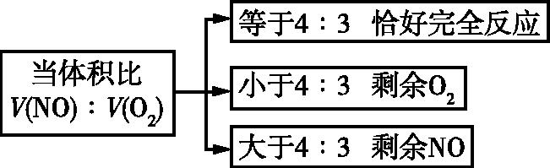
方法1 氮的氧化物与O₂、H₂O反应的相关计算
方法解读：
1.关系式法
(1)NO和O₂的混合气体通入水中
由2NO+O₂ 2NO₂和3NO₂+H₂O 2HNO₃+NO得总反应方程式为4NO+3O₂+2H₂O 4HNO₃

Slide 27
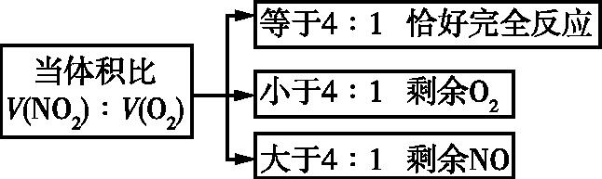
化学专题十 氮及其化合物
(2)NO₂和O₂的混合气体通入水中
由3NO₂+H₂O 2HNO₃+NO和2NO+O₂ 2NO₂得总反应方程式为4NO₂+O₂+2H₂O 4HNO₃
(3)NO、NO₂和O₂的混合气体通入水中
先按3NO₂+H₂O 2HNO₃+NO计算出生成NO的体积,再加上原来混合气体中NO的体积,然后按(1)计算。

Slide 28
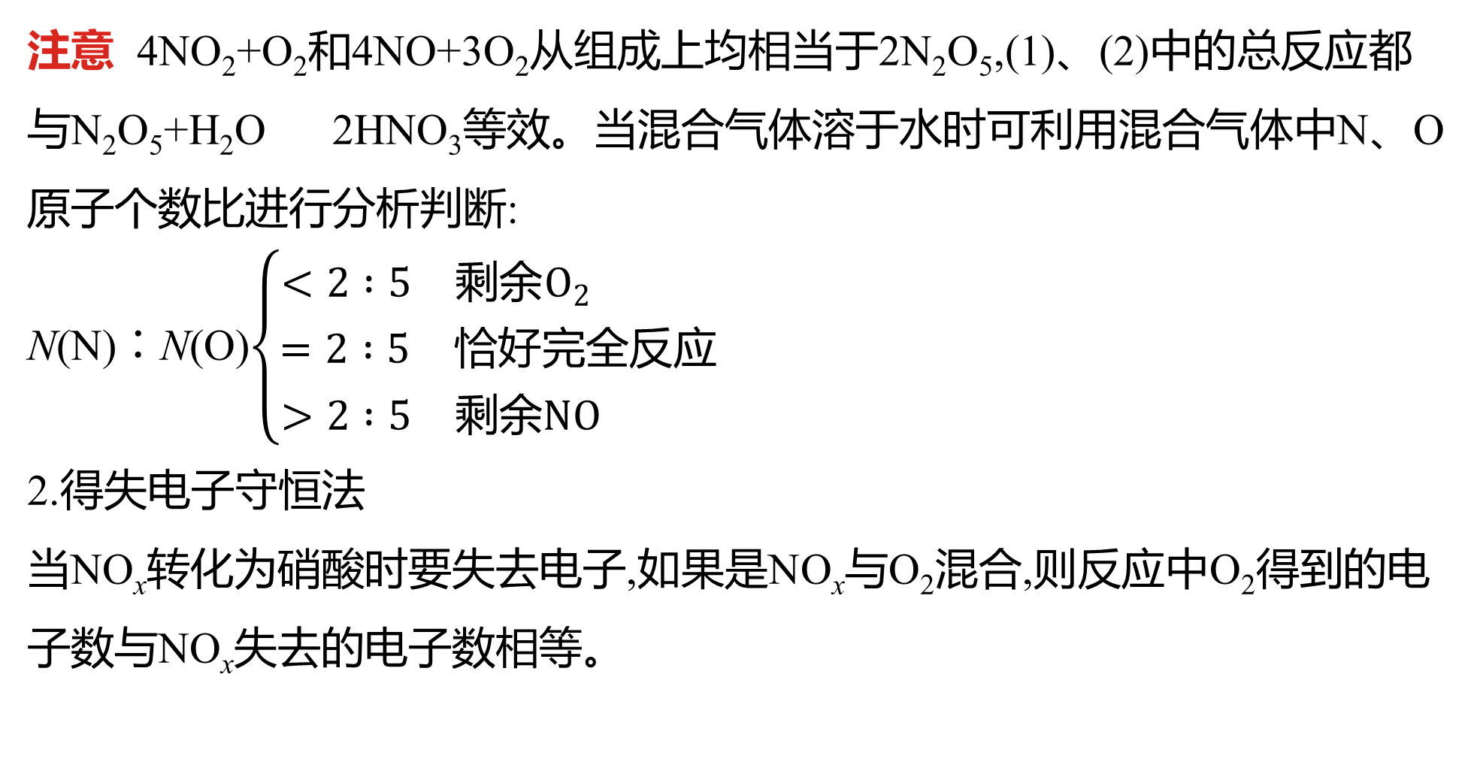
化学专题十 氮及其化合物
注意 4NO₂+O₂和4NO+3O₂从组成上均相当于2N₂O₅,(1)、(2)中的总反应都与N₂O₅+H₂O 2HNO₃等效。当混合气体溶于水时可利用混合气体中N、O原子个数比进行分析判断:
N(N)∶N(O)$\left\{\begin{matrix}<2∶5\text{ 剩余}O_{2} \\ =2∶5\text{ 恰好完全反应} \\ >2∶5\text{ 剩余}NO \end{matrix}\right.$
2.得失电子守恒法
当NO_{x}转化为硝酸时要失去电子,如果是NO_{x}与O₂混合,则反应中O₂得到的电子数与NO_{x}失去的电子数相等。

Slide 29
化学专题十 氮及其化合物
示例1 用三支导管同时将NO、NO₂、O₂三种气体通入到盛满水且倒立在水槽(也盛有水)中的集气瓶中,最后集气瓶内仍充满水,则通入的三种气体的体积(同温同压下)比不可能是
A.1∶1∶1 B.2∶6∶3
C.1∶4∶2 D.3∶7∶4
思维导引 因为NO、NO₂数量关系未知,故无法利用方程式进行计算,但依据得失电子守恒原理可快速解题。

Slide 30
化学专题十 氮及其化合物
解析 由题中条件知气体恰好反应完,依据得失电子守恒原理有3V(NO)+ V(NO₂)=4V(O₂),将四个选项分别代入上述等式中,只有C项不能使等式成立。
答案 C

Slide 31
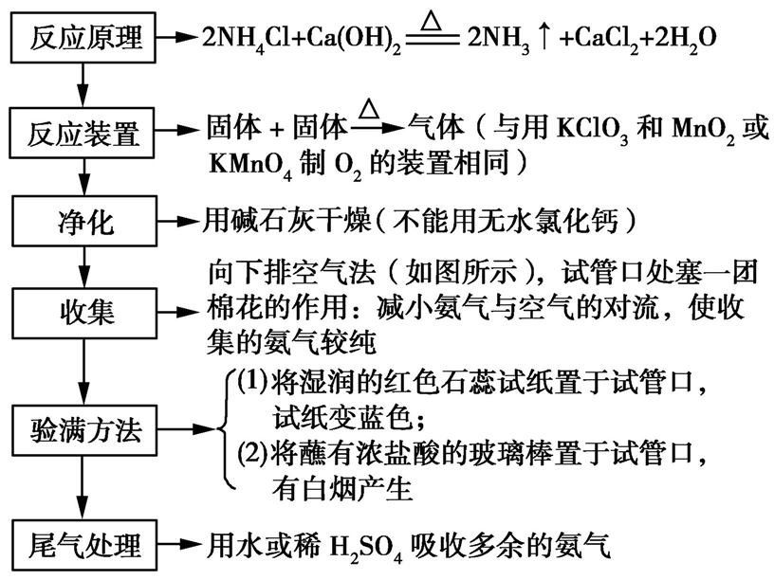
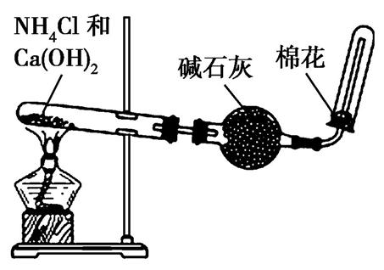
方法2 氨的实验室制法
方法解读：
1.加热固态铵盐和碱的混合物

Slide 32
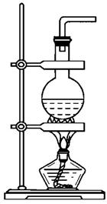
化学专题十 氮及其化合物
2.实验室制取氨的3种其他方法
方法 | 化学方程式(或原理) | 发生装置
加热浓氨水 | NH₃·H₂O NH₃↑+H₂O

Slide 33
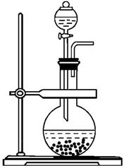
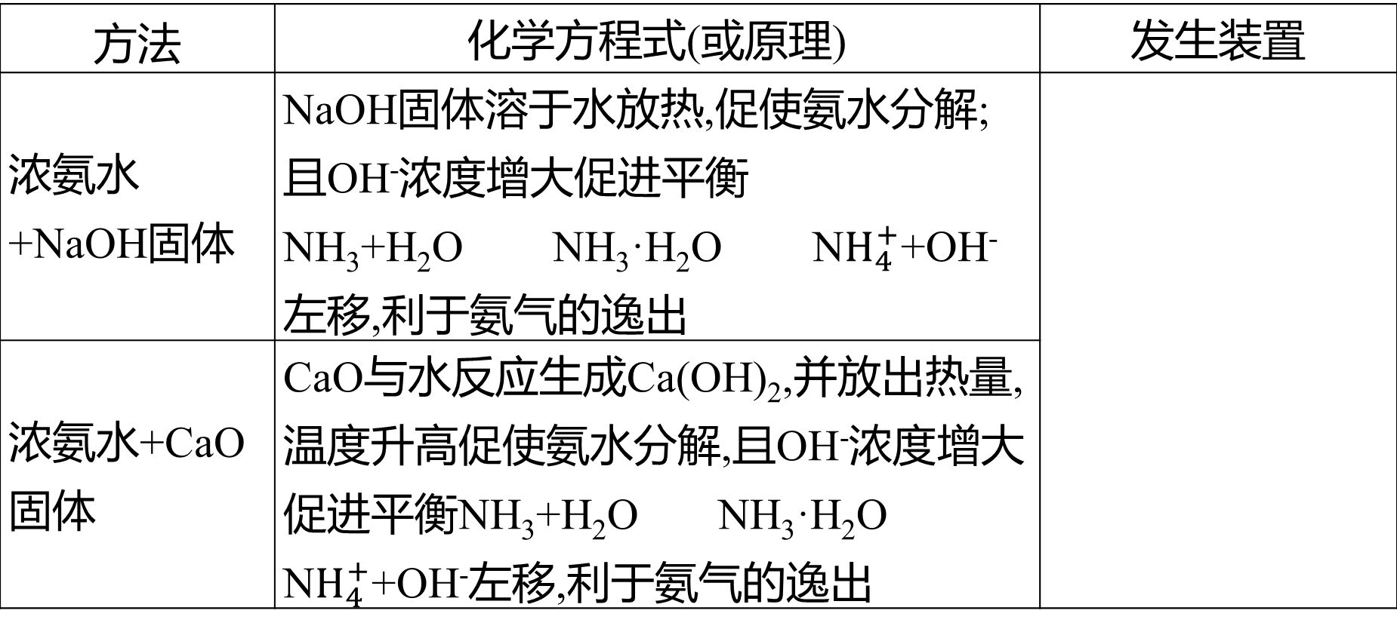
化学专题十 氮及其化合物
[续表]
方法 | 化学方程式(或原理) | 发生装置
浓氨水+NaOH固体 | NaOH固体溶于水放热,促使氨水分解;且OH⁻浓度增大促进平衡 NH₃+H₂O NH₃·H₂O N$H_{4}^{+}$+OH⁻左移,利于氨气的逸出
浓氨水+CaO固体 | CaO与水反应生成Ca(OH)₂,并放出热量,温度升高促使氨水分解,且OH⁻浓度增大促进平衡NH₃+H₂O NH₃·H₂O N$H_{4}^{+}$+OH⁻左移,利于氨气的逸出

Slide 34
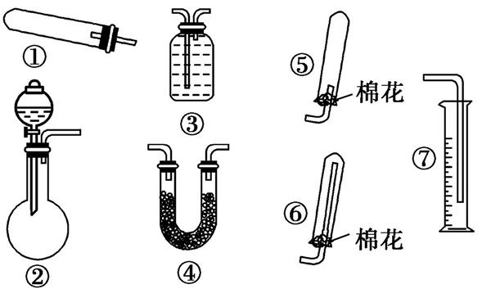
化学专题十 氮及其化合物
示例2 某同学用如图所示装置(固定及夹持装置、加热仪器和橡胶管略)进行有关氨制取的实验探究。
请回答下列问题:
(1)若用装置①制取NH₃,其反应的化学方程式为 ;若要测定生成NH₃的体积,则必须选择的装置是 (填装置序号),装置中所盛试剂应具有的性质是 。
(2)若用装置②制取并收集干燥的NH₃,烧瓶内装的试剂是 ,分液漏斗中装的试剂是 ,收集装置应选择 (填装置序号)。

Slide 35

化学专题十 氮及其化合物
解析 (1)装置①适用于“固+固”加热制取气体,制取NH₃时试剂选用NH₄Cl和Ca(OH)₂。若要测定生成NH₃的体积,必须用排液体法,而NH₃极易溶于水,故不能用排水法,所用的液体必须不易挥发、不与NH₃反应且不溶解NH₃才行。(2)装置②是“固+液”不需加热的制气装置,制取NH₃时,可选用浓氨水和碱石灰等。
答案 (1)2NH₄Cl+Ca(OH)₂ 2NH₃↑+CaCl₂+2H₂O
③⑦ 氨气难溶于该试剂,且该试剂不易挥发,不与氨气反应
(2)CaO(或NaOH或碱石灰)固体 浓氨水(或浓NH₄Cl溶液) ⑥

Slide 36
化学专题十 氮及其化合物
突破攻略
1.制取氨时所用的铵盐不宜用硝酸铵、碳酸铵或碳酸氢铵。因为在加热过程中,NH₄NO₃可能发生爆炸;而(NH₄)₂CO₃、NH₄HCO₃受热易分解产生CO₂,使生成的NH₃中混有较多的CO₂杂质。
2.“固+固”加热制取NH₃时,消石灰不能用NaOH、KOH代替,一方面Ca(OH)₂比NaOH便宜,另一方面NaOH、KOH具有吸湿性,易结块,不利于产生NH₃,且在加热条件下易腐蚀试管。
3.氨是碱性气体,不能用酸性干燥剂(浓硫酸、P₂O₅)干燥,也不能用CaCl₂干燥,因为CaCl₂可以吸收NH₃生成CaCl₂·8NH₃。

Slide 37
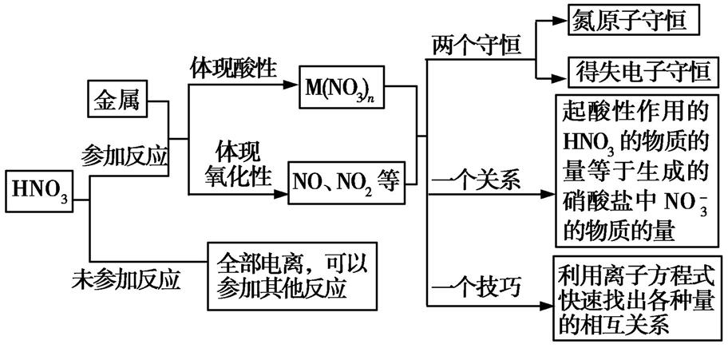
方法3 金属与HNO₃反应的规律和相关计算
方法解读：
1.金属与HNO₃反应的思维模型

Slide 38
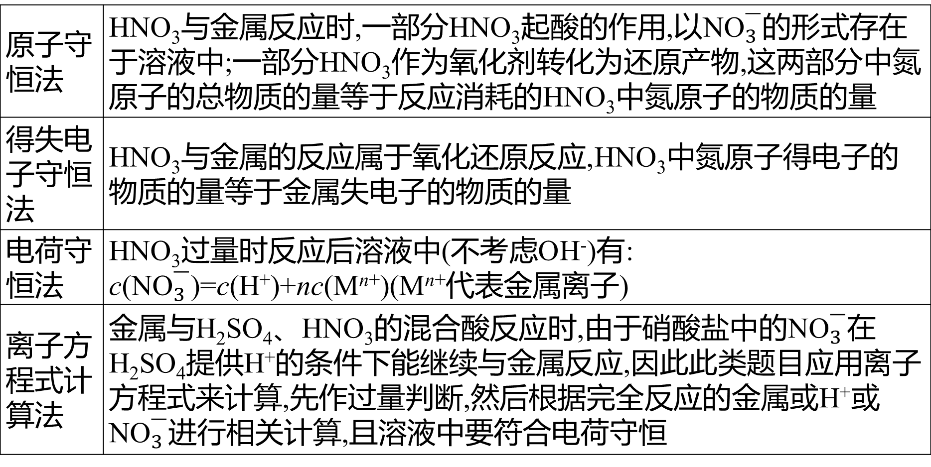
化学专题十 氮及其化合物
2.“4法”突破金属与HNO₃反应的计算
原子守恒法 | HNO₃与金属反应时,一部分HNO₃起酸的作用,以N${\text{O}}_{3}^{\text{−}}$的形式存在于溶液中;一部分HNO₃作为氧化剂转化为还原产物,这两部分中氮原子的总物质的量等于反应消耗的HNO₃中氮原子的物质的量
得失电子守恒法 | HNO₃与金属的反应属于氧化还原反应,HNO₃中氮原子得电子的物质的量等于金属失电子的物质的量
电荷守恒法 | HNO₃过量时反应后溶液中(不考虑OH⁻)有: c(N${\text{O}}_{3}^{\text{−}}$)=c(H⁺)+nc(M^{n+})(M^{n+}代表金属离子)
离子方程式计算法 | 金属与H₂SO₄、HNO₃的混合酸反应时,由于硝酸盐中的N${\text{O}}_{3}^{\text{−}}$在H₂SO₄提供H⁺的条件下能继续与金属反应,因此此类题目应用离子方程式来计算,先作过量判断,然后根据完全反应的金属或H⁺或N${\text{O}}_{3}^{\text{−}}$进行相关计算,且溶液中要符合电荷守恒

Slide 39
化学专题十 氮及其化合物
示例3 4.9 g Mg和Fe的混合物在过量稀硝酸中完全反应,得到标准状况下NO的体积为2.24 L,向反应后的溶液中加入足量烧碱充分反应,最后生成沉淀的质量是
A.8 g B.10 g C.10.2 g D.11.2 g
思维导引 本题中发生的反应有3Mg+8HNO₃ 3Mg(NO₃)₂+2NO↑+4H₂O、Fe+4HNO₃ Fe(NO₃)₃+NO↑+2H₂O、Mg(NO₃)₂+2NaOH Mg(OH)₂↓ +2NaNO₃、Fe(NO₃)₃+3NaOH Fe(OH)₃↓+3NaNO₃。常规解法是根据前两个反应列方程组可将Mg、Fe的物质的量计算出来,然后再计算生成沉淀的量。这种解法消耗时间长,且步骤烦琐,容易出错。若注意到化学反应的实质,找出金属失电子数与金属离子结合OH⁻的数目之间的关系,则可以列出关系式,迅速得到正确答案。

Slide 40
化学专题十 氮及其化合物
解析 由题意知,整个过程中存在关系:Fe ~3e⁻~3OH⁻~Fe(OH)₃,Mg~2e⁻~2OH⁻~Mg(OH)₂,可以看出存在关系式e⁻~OH⁻,又因得失电子守恒,所以有NO~3e⁻~3OH⁻,故参加反应的OH⁻的物质的量n(OH⁻)=n(e⁻)=2.24 L÷22.4 L·mol⁻¹× 3=0.3 mol,所以m(沉淀)=m(金属)+m(OH⁻)=4.9 g+0.3 mol×17 g·mol⁻¹=10 g。
答案 B

Slide 41
微课9 喷泉实验
微点解读：
1.形成喷泉的原理
形成喷泉最根本的原因是瓶内外存在较大的压强差。当烧瓶内的气体溶于液体或与液体反应时,瓶内气体大量减少,压强减小,外界的大气压将液体压入烧瓶内。

Slide 42

化学专题十 氮及其化合物
2.常见喷泉的“两大”类型
(1)极易溶于水的气体(NH₃、HCl等)与水可形成喷泉;
(2)一些酸性气体与NaOH溶液也能形成喷泉。
气体 | HCl | NH₃ | CO₂、Cl₂、 H₂S、SO₂ | NO₂+O₂ | CH₂ CH₂
吸收剂 | 水或氢氧 化钠溶液 | 水或 盐酸 | 氢氧化钠溶液 | 水 | 溴水

Slide 43
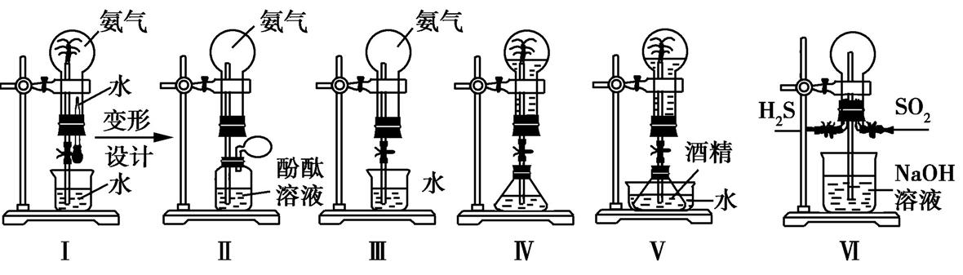
化学专题十 氮及其化合物
3.常见的喷泉实验装置
装置Ⅰ:打开止水夹,挤压胶头滴管的胶头,使少量水进入烧瓶,导致大量的NH₃溶解,烧瓶内形成负压而产生喷泉。
装置Ⅱ:挤压气球,即可使少量的酚酞溶液沿导管进入烧瓶,导致大量的NH₃溶解,烧瓶内形成负压而产生“红色”喷泉。

Slide 44
化学专题十 氮及其化合物
装置Ⅲ:去掉了胶头滴管。打开止水夹,用手(或热毛巾等)捂热烧瓶,氨气受热膨胀,使氨气通过导管与水接触,即产生喷泉。(或用浸过冰水的毛巾“冷敷”烧瓶,使水进入烧瓶,烧瓶内氨气溶于水)
装置Ⅳ:在锥形瓶中加入能产生气体的物质,使锥形瓶内气体的压强明显增大,将液体压入烧瓶而产生喷泉。
装置Ⅴ:在水槽中加入使水温度升高的物质,致使锥形瓶内酒精因升温而挥发,锥形瓶内气体压强增大而产生喷泉。
装置Ⅵ:向烧瓶中通入H₂S(或SO₂),然后通入SO₂(或H₂S),有淡黄色粉末状物质生成,瓶内壁附有水珠,NaOH溶液喷到烧瓶内。

Slide 45
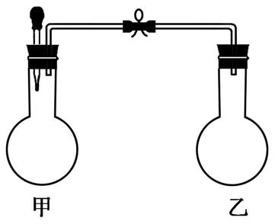
化学专题十 氮及其化合物
示例4 某同学仿照喷泉实验原理在实验室里做了一个“喷烟实验”。
如图所示,在甲、乙两个烧瓶中分别装入X、Y两种无色气体,胶头滴管中盛有酚酞溶液,实验时将酚酞溶液挤入甲烧瓶中,可观察到酞酚溶液变红;然后打开弹簧夹,便可看到甲烧瓶中的导管喷出白色的烟,同时甲烧瓶中的溶液颜色逐渐变浅。则X、Y分别为
A.NH₃和HCl B.HCl和NH₃
C.SO₂和HCl D.NO和HCl

Slide 46
化学专题十 氮及其化合物
思维导引 不管是“喷泉”还是“喷烟”,利用的都是气体溶解或反应造成压强减小,形成压强差,抓住实质就可轻松解题。
解析 要想产生“喷烟”现象,应具备两个条件:一是形成压强差,二是两种气体反应会生成白烟,排除C、D项。由甲中溶液颜色发生变化,结合题给条件“胶头滴管中盛有酚酞溶液”可知,甲中气体显碱性,即X为NH₃,故Y为HCl,选A。
答案 A

Slide 47
C考法帮•考向全扫描
考向1 氨和铵盐的性质
考向2 结合环保问题考查氮及氮的化合物的性质

Slide 48
考情揭秘
1.氨及铵盐的性质,常分布在高考选择题中,与盐类的水解、阿伏加德罗常数的应用、实验等知识联系起 来考查,如2016年全国卷Ⅰ第8题B项,考查氮气和氢气发生可逆反应生成氨气的分子数, 2013年新课标全国卷Ⅰ第7题B项,考查氨气的检验等。
2.陌生氮的化合物性质及应用的考查,如2016年全国卷Ⅱ第26题,考查肼(N₂H₄)的性质及应用,考查考生从提供的新信息中,准确提取实质性内容,并与已有知识整合、重组为新知识的能力。
3.结合环境污染问题,考查氮氧化物的综合利用,如 2016年全国卷Ⅰ第26题,探究一定温度和催化剂条件下用NH₃将NO_{x}还原生成N₂的问题。

Slide 49
考向1 氨和铵盐的性质
示例5 [高考组合改编题][双选]下列说法正确的是
A.[2017全国卷Ⅱ,13C改编]加热盛有少量NH₄HCO₃固体的试管,并在试管口放置湿润的红色石蕊试纸,石蕊试纸变蓝,说明NH₄HCO₃显碱性
B.[2014新课标全国卷Ⅰ,8C改编]施肥时,草木灰(有效成分为K₂CO₃)不能与NH₄Cl混合使用,因为K₂CO₃与NH₄Cl反应生成氨气会降低肥效
C.[2014新课标全国卷Ⅱ,11B]pH=a的氨水溶液,稀释10倍后,其pH=b,则a=b+1
D.[2013新课标全国卷Ⅰ,7B]可用蘸浓盐酸的棉棒检验输送氨气的管道是否漏气

Slide 50
化学专题十 氮及其化合物
解析 NH₄HCO₃受热分解生成的NH₃能使湿润的红色石蕊试纸变蓝,只能说明NH₃为碱性气体,不能确定NH₄HCO₃的酸碱性,A项错误;K₂CO₃与NH₄Cl混合,发生相互促进的水解反应,释放出NH₃,会降低肥效,B项正确;因为NH₃·H₂O为弱碱,将氨水稀释10倍后,pH改变小于1个单位,所以a<b+1,C项错误;浓盐酸挥发出的氯化氢气体遇氨气能生成固体氯化铵,现象为有白烟出现,故可检验氨气是否泄漏,D项正确。
答案 BD

Slide 51
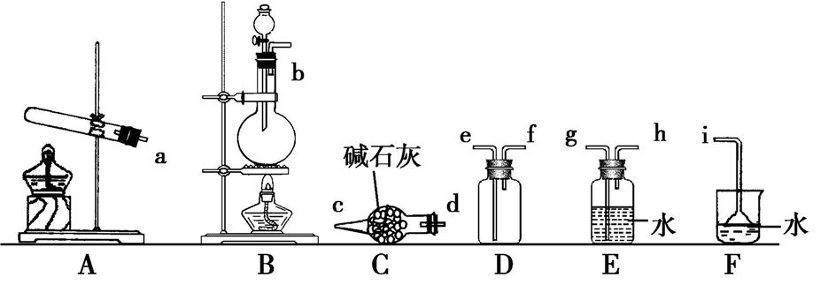
考向2 结合环保问题考查氮及氮的化合物的性质
示例6 [2016全国卷Ⅰ,26,14分]氮的氧化物(NO_{x})是大气污染物之一,工业上在一定温度和催化剂条件下用NH₃将NO_{x}还原生成N₂。某同学在实验室中对NH₃与NO₂反应进行了探究。回答下列问题:
(1)氨气的制备
①氨气的发生装置可以选择上图中的 ,反应的化学方程式为 。

Slide 52
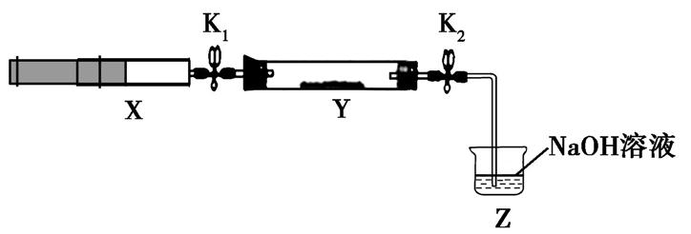
化学专题十 氮及其化合物
②欲收集一瓶干燥的氨气,选择上图中的装置,其连接顺序为:发生装置➝
(按气流方向,用小写字母表示)。
(2)氨气与二氧化氮的反应
将上述收集到的NH₃充入注射器X中,硬质玻璃管Y中加入少量催化剂,充入NO₂(两端用夹子K₁、K₂夹好)。在一定温度下按图示装置进行实验。

Slide 53
化学专题十 氮及其化合物
操作步骤 | 实验现象 | 解释原因
打开K₁,推动注射器活塞,使X中的气体缓慢通入Y管中 | ①Y管中 | ②反应的化学方程式
将注射器活塞退回原处并固定,待装置恢复到室温 | Y管中有少量水珠 | 生成的气态水凝聚
打开K₂ | ③ | ④

Slide 54

化学专题十 氮及其化合物
解析 (1)①观察装置知,A装置适合加热固体制备气体,B装置适合加热液体与固体制备气体或加热液体制备气体。实验室通过氯化铵和消石灰共热制备氨气,可以选择A装置作发生装置,化学方程式为2NH₄Cl+Ca(OH)₂ 2NH₃↑+CaCl₂+2H₂O。实验室还可以通过加热浓氨水制备氨气,故也可以选择B装置作发生装置,化学方程式为NH₃·H₂O NH₃↑+H₂O。②实验室用碱石灰干燥氨气,用向下排空气法收集氨气,用水吸收尾气中的氨气并注意防倒吸。故选择C、D、F装置,注意连接干燥管时应大口进气,小口出气。所以,连接顺序为a、d、c、f、e、i或b、d、c、f、e、i。(2)NO₂呈红棕色,氨气
与二氧化氮发生反应:8NH₃+6NO₂ 7N₂+12H₂O,故观察到Y管中红棕色气体慢慢变浅。NH₃与NO₂反应后生成的气态水凝聚,反应后气体分子数减少,装置内压强减小,故打开K₂,NaOH溶液会产生倒吸现象。

Slide 55

化学专题十 氮及其化合物
答案 (1)①A 2NH₄Cl+Ca(OH)₂ 2NH₃↑+CaCl₂+2H₂O
(或B NH₃·H₂O NH₃↑+H₂O) ②d c f e i
(2)①红棕色气体慢慢变浅 ②8NH₃+6NO₂ 7N₂+12H₂O ③Z中NaOH溶液产生倒吸现象 ④反应后气体分子数减少,Y管中压强小于外压

Slide 56

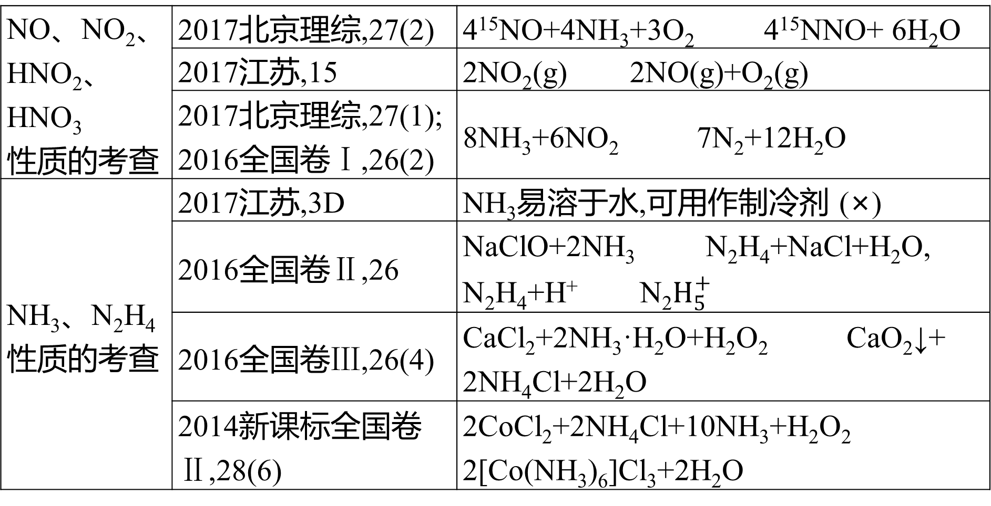
化学专题十 氮及其化合物
考点扫描
NO、NO₂、HNO₂、HNO₃ 性质的考查 | 2017北京理综,27(2) | 4¹⁵NO+4NH₃+3O₂ 4¹⁵NNO+ 6H₂O
 | 2017江苏,15 | 2NO₂(g) 2NO(g)+O₂(g)
 | 2017北京理综,27(1); 2016全国卷Ⅰ,26(2) | 8NH₃+6NO₂ 7N₂+12H₂O
NH₃、N₂H₄性质的考查 | 2017江苏,3D | NH₃易溶于水,可用作制冷剂 (×)
 | 2016全国卷Ⅱ,26 | NaClO+2NH₃ N₂H₄+NaCl+H₂O, N₂H₄+H⁺ N₂$H_{5}^{+}$
 | 2016全国卷Ⅲ,26(4) | CaCl₂+2NH₃·H₂O+H₂O₂ CaO₂↓+ 2NH₄Cl+2H₂O
 | 2014新课标全国卷Ⅱ,28(6) | 2CoCl₂+2NH₄Cl+10NH₃+H₂O₂ 2[Co(NH₃)₆]Cl₃+2H₂O

Slide 57
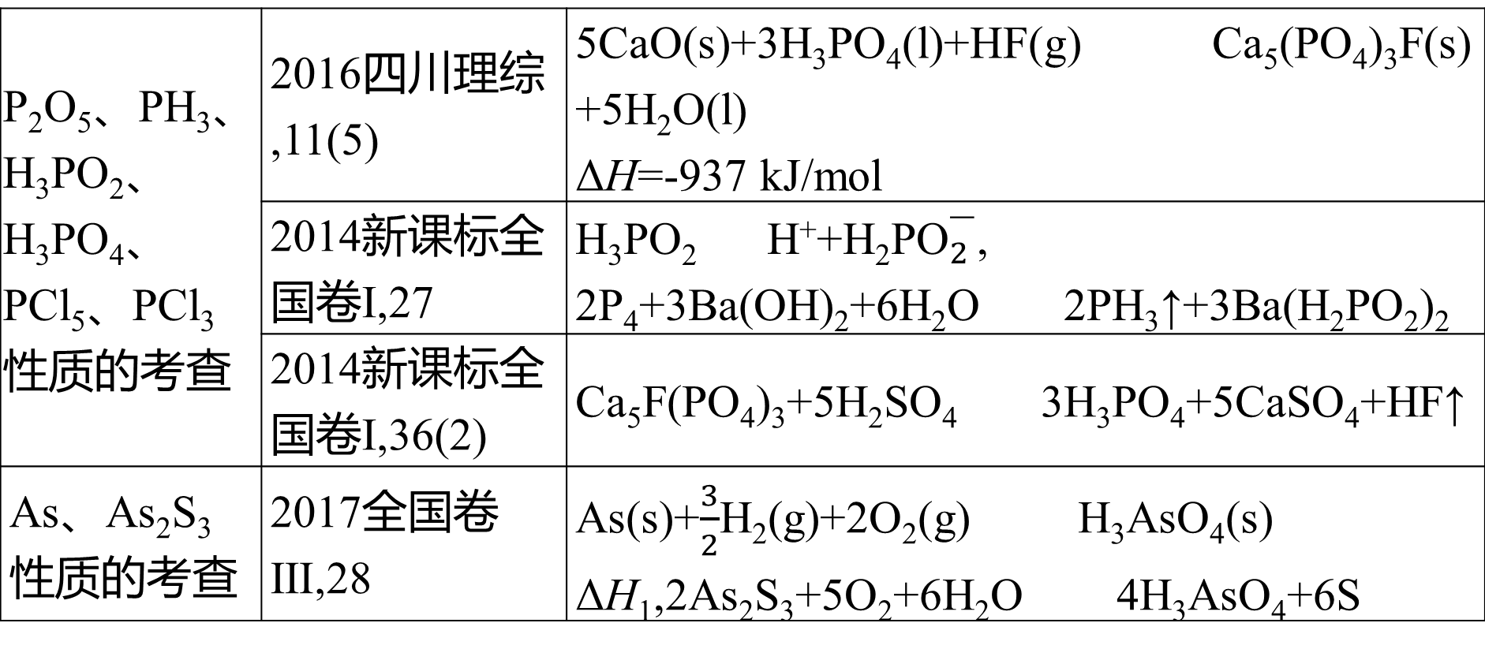
化学专题十 氮及其化合物
[续表]
P₂O₅、PH₃、 H₃PO₂、H₃PO₄、 PCl₅、PCl₃性质的考查 | 2016四川理综,11(5) | 5CaO(s)+3H₃PO₄(l)+HF(g) Ca₅(PO₄)₃F(s) +5H₂O(l) ΔH=-937 kJ/mol
 | 2014新课标全国卷Ⅰ,27 | H₃PO₂ H⁺+H₂P${\text{O}}_{2}^{\text{−}}$, 2P₄+3Ba(OH)₂+6H₂O 2PH₃↑+3Ba(H₂PO₂)₂
 | 2014新课标全国卷Ⅰ,36(2) | Ca₅F(PO₄)₃+5H₂SO₄ 3H₃PO₄+5CaSO₄+HF↑
As、As₂S₃性质的考查 | 2017全国卷Ⅲ,28 | As(s)+$\frac{3}{2}$H₂(g)+2O₂(g) H₃AsO₄(s) ΔH₁,2As₂S₃+5O₂+6H₂O 4H₃AsO₄+6S

Slide 58


找新题，组好卷！智能筛选，一键成卷！
强区名校，新题好卷，每日更新，智能选题，模板体例，3步成卷
自动查重，一键替换，难度自定，天星原创题库，好题随选随用!
2019《高考帮》增值PPT课件
免费组卷
查看更多 >
www.wln100.com

